Slide 1
MR
노해준

Slide 2
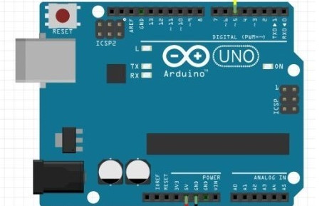
진행상황
아두이노로 바꿈

Slide 3
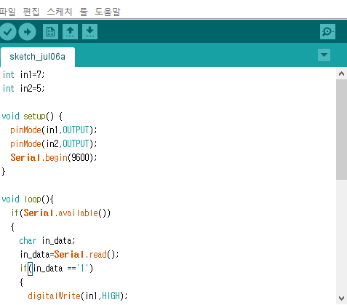
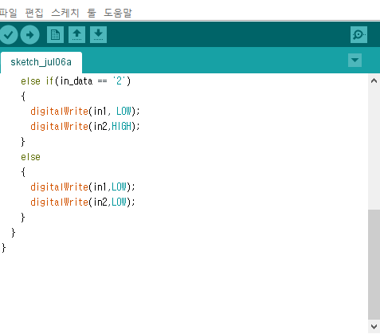
진행상황
모터를 작동시키려고 이 알고리즘을 사용했는데 실패했다.

Slide 4
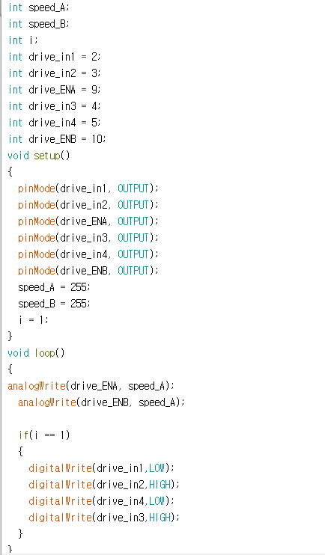
진행상황
이 알고리즘을 사용해서 모터를 작동시키는 것은 성공했다

Slide 5
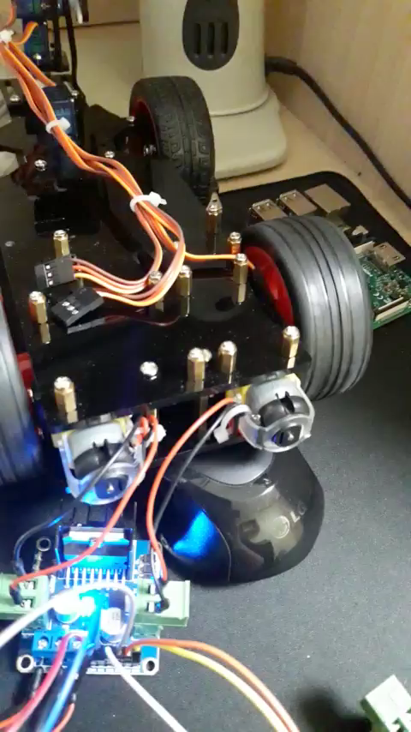
모터작동영상

Slide 6
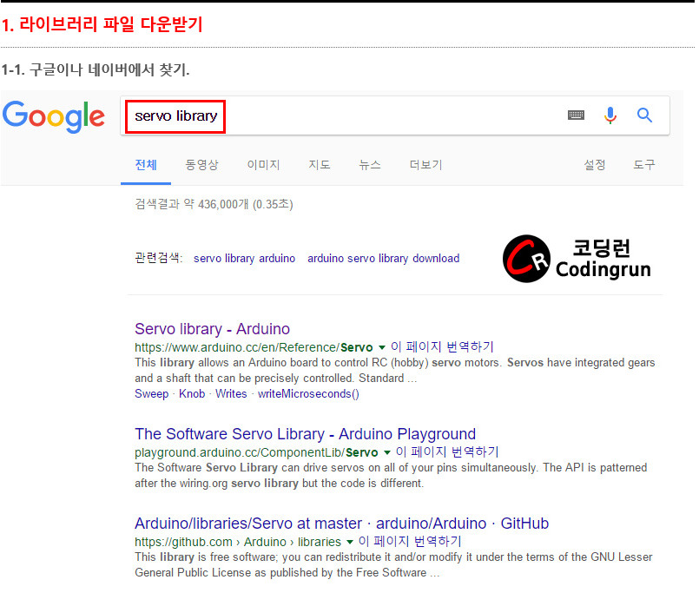
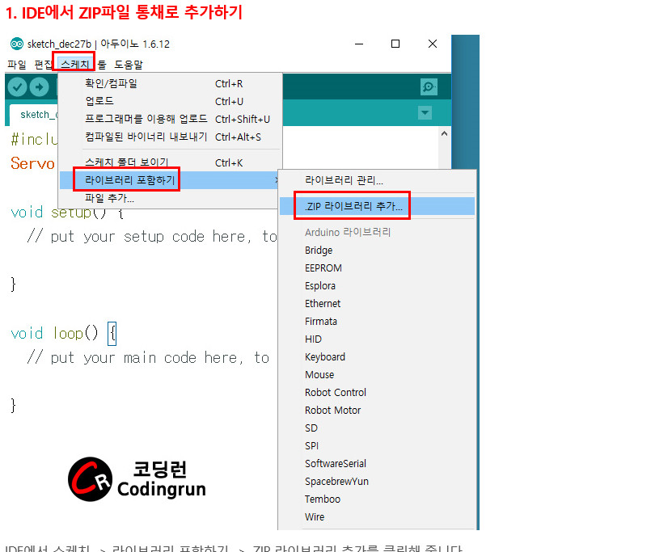
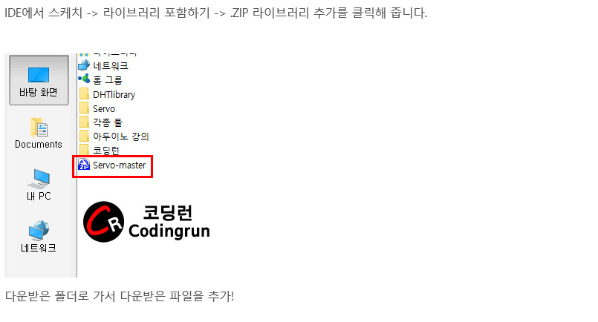
Servo.h 다운
서브모터를 사용하려면 꼭 필요하다

Slide 7
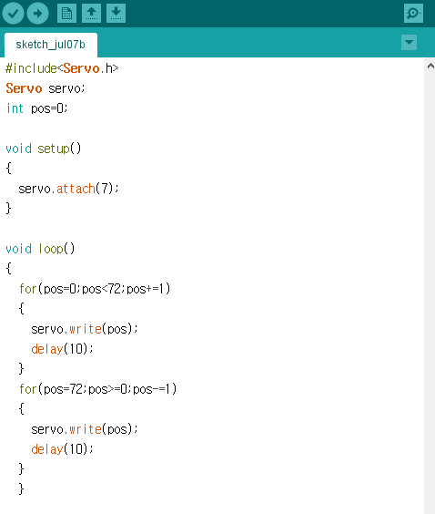
진행상황
이 알고리즘을 이용해서 서브모터를 작동시킬수 있었다.

Slide 8
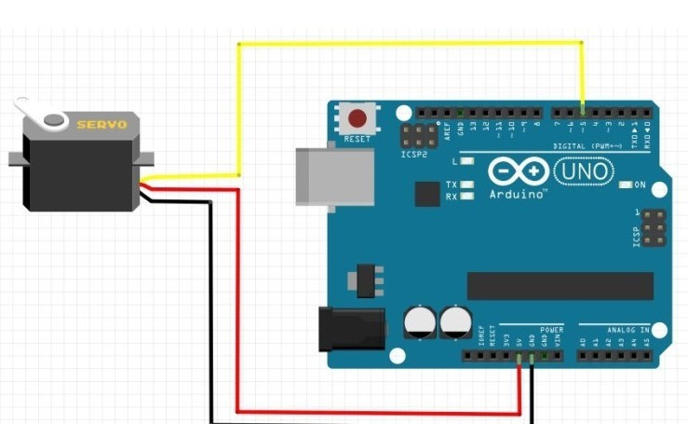
서브모터와 아두이노 연결
서브모터를 작동시켜 보려고 이러게 연결시켜 보았다.

Slide 9
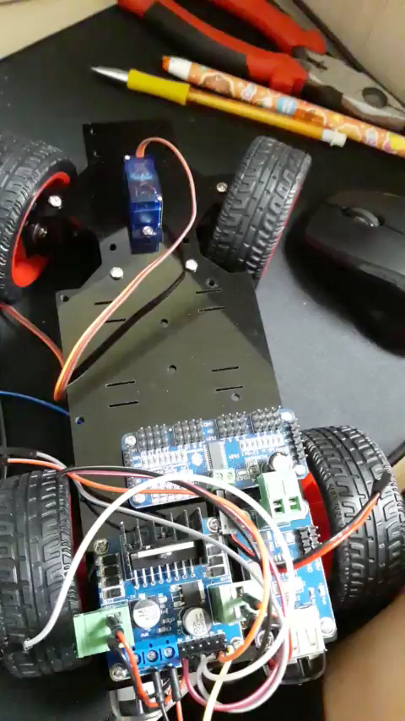
서브모터 동영상

Slide 10
앞으로의 계획
서브모터와 모터를 같이 작동시키기
모터를 속도제어 가능하게 만들기

